Slide 1
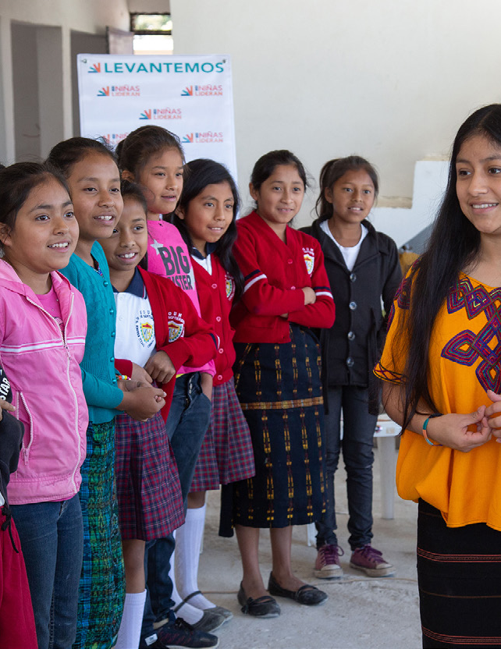
Séries de Aprendizagem
Partilha de evidências, aprendizagem, novas ferramentas e experiência para apoiar o seu trabalho para pôr fim ao casamento infantil
SIX
SHARED
GOALS
Webinar Mensal
Junho-Dezembro

Slide 2
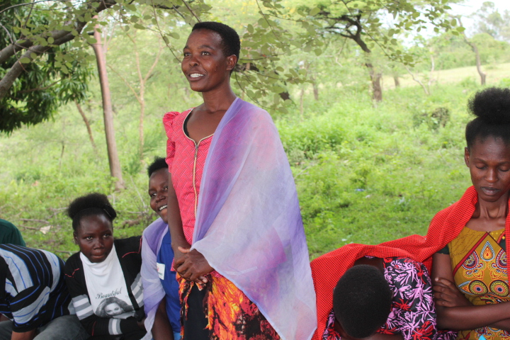
Os membros da comunidade participam nas actividades como parte dum programa transnacional para pôr fim aos casamentos infantiles no Quênia e Tanzânia
Girls Not Brides/David Owino
5ª Sessão : Acção colectiva transformadora de género para abordar as uniões prematuras - Lições aprendidas de África
Notes:
Lara
Este webinar será um espaço para:
Aprender - com evidências - por que razão é necessária uma acção colectiva transformadora do género para acelerar o progresso no sentido de pôr fim ao casamento de infantil, com um enfoque particular em África.
Construir uma compreensão partilhada do que significa a ' tansformadora do género e os principais elementos necessários para os programas transormadores de genéro e advocacia
Ouvir sobre uma jornada transformadora de género que fizemos este ano com a Parceria Nacional em Moçambique e a Coligação Nacional na Nigéria em conjunto com o UNICEF para construir competências e práticas transformadoras de género
Convida-lo a partilhar as suas perguntas e a sua aprendizagem e experiência e, finalmente
Se é membro de uma Parceria ou Coligação Nacional da GNB, convidamo-lo a considerar se está pronto para uma jornada transformadora de género para catalisar a mudança transformadora em escala como líderes dos movimentos nacionais no seu país ou região
Passar pela agenda e entregar a Jacky
Resumo da Agenda:
Um retrato do progresso sobre CI e os direitos das raparigas e das mulheresDefender a acção colectiva transformadora de género, o que isto significa e o que é necessário
O Apelo à Acção para o progresso acelerado da CI em África e um exemplo do impacto da acção colectiva transformadora do género
Introdução a uma jornada transformadora de género para reforçar as competências, conhecimentos e liderança ATG com uma oportunidade de ouvir 3 pessoas envolvidas nessa jornada da ATG
Tempo para perguntas e resposta

Slide 3
Interpretação
ENGLISH - This session will have presentations in English and Portuguese. To access simultaneous interpretation, please click on the globe icon at the bottom bar of your screen and select your preferred language (English, Spanish, French, Portuguese, or no interpretation).
português - Esta sessão será apresentada em inglês e português. Para aceder aos serviços de interpretação simultânea, clique no ícone do globo na barra inferior do seu ecrã, e seleccione a sua língua preferida (inglês, espanhol, francês, português, ou versão original).
Español - Esta sesión tendrá presentaciones en inglés y portugués. Para acceder a los servicios de interpretación simultanea, por favor haga clic en el icono del globo que encontrará en la barra inferior de su pantalla, y seleccione su idioma de preferencia (inglés, español, francés, portugués, o version original).
français - Cette session comprendra des présentations en anglais et en portugais. Pour accéder aux services d'interprétation simultanée, veuillez cliquer sur l'icône globe que vous trouverez dans la barre inférieure de votre écran, et sélectionnez la langue de préférence (anglais, espagnol, français, portugais ou version originale).
Notes:
Lara ou Laia?
Por favor escreva na caixa de chat (de preferência em Port, Fr, Sp ou Inglês!) se tiver alguma dificuldade técnica, um membro da nossa equipa terá todo o prazer em apoiar
Por favor, utilize também a caixa de chat para colocar perguntas ou experiências que gostaria de partilhar. E se tiver uma pergunta para um dos nossos membros do painel, por favor, coloque o seu nome.

Slide 4
O que significa a "acção colectiva transformadora de género"? Porque é que a missão é crítica?
Notes:
Jacky
O que significa a acção colectiva transformadora de género? Porque é que a missão é crítica?
Então, porque é necessária uma acção colectiva transformadora de género para acelerar o progresso para pôr fim ao casamento infantil?
O que é que entendemos por "ATG"?
O que é que as evidências mostram ser necessário, quais são os elementos centrais da programação do casamento infantil para transformar as relações desiguais de poder, mudar o poder e os recursos de modo a que as raparigas, em toda a sua diversidade, possam escolher se pretendem, quando e com quem casar?
Por vezes é mais fácil compreender porque é que algo é importante ao descrever o que acontece se não o fizermos, então quais são alguns exemplos de formas de trabalho, programas ou advocacia que não estão a tomar um ATG?

Slide 5
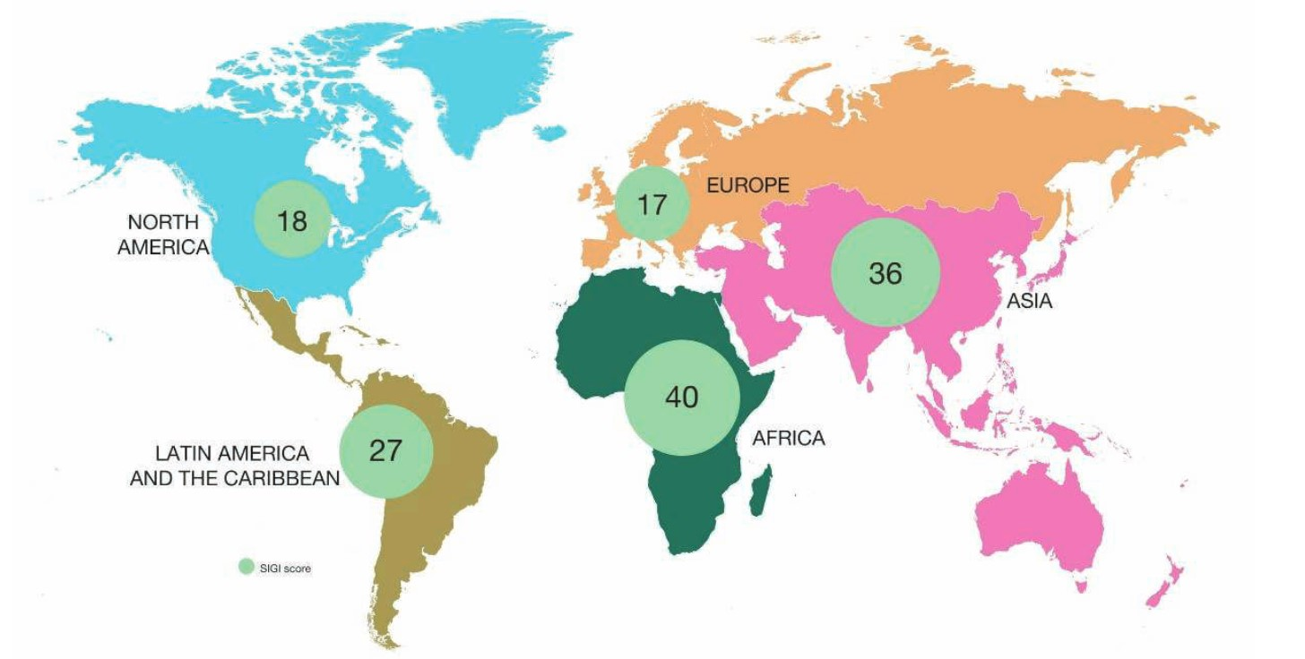
As mulheres africanas enfrentam os mais altos níveis de discriminação do mundo
Notes:
Jacky

Slide 6
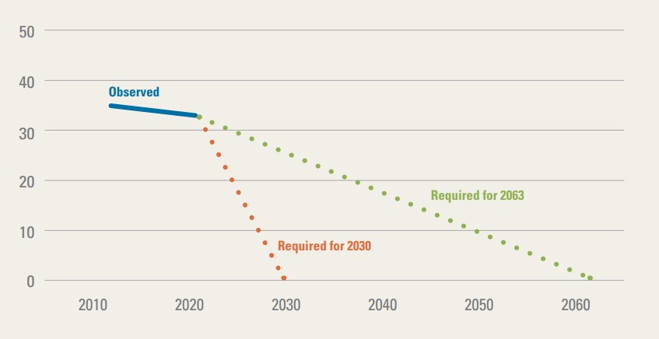
Para pôr fim as uniões prematuras até 2030, a África precisa de acelerar os esforços
Prevalência do casamento infantil
SDG 5.3
Agenda da União Africana 2063
Notes:
Jacky
Para acabar com a aceleração do casamento infantil é necessário
O gráfico é de Towards Ending Harmful Practices in Africa (Rumo à Eliminação de Práticas Nocivas em África): A statistical overview of child marriage and female genital mutilation, UNICEF, Nova Iorque, 2022.
https://data.unicef.org/resources/harmful-practices-in-africa/

Slide 7

O que é uma abordagem transformadora de género?
Uma abordagem transformadora promove a igualdade de género ao | Fomentar a análise crítica das desigualdades e dos papéis, normas e dinâmicas de género
 | Reconhecer e reforçar as normas positivas que apoiam a igualdade e um ambiente propício
 | Promover a posição relativa das mulheres, raparigas e grupos marginalizados
 | Transformar as estruturas sociais subjacentes, as políticas e as normas sociais em geral que perpetuam e legitimam as desigualdades de género
A definição de um membro africano de uma abordagem transformadora de género:
Quando se corta uma árvore a partir das raízes, então ela não voltará a crescer. Quando se corta um ramo, ele continuará a crescer.
Notes:
Jacky
O que é uma abordagem transformadora de género?

Slide 8
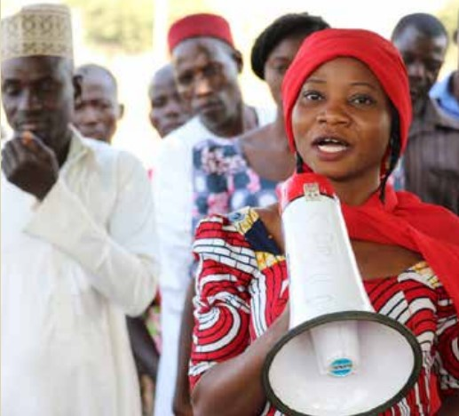
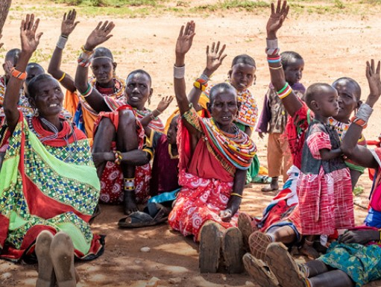
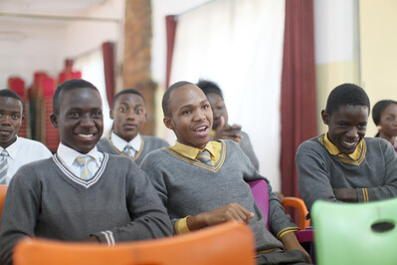
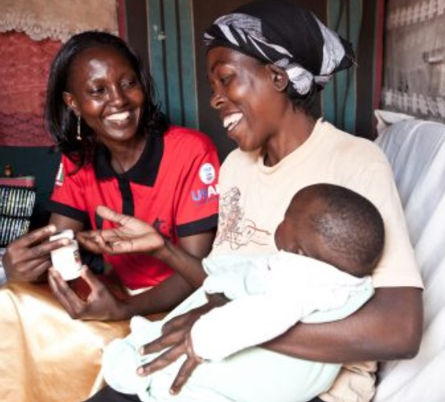
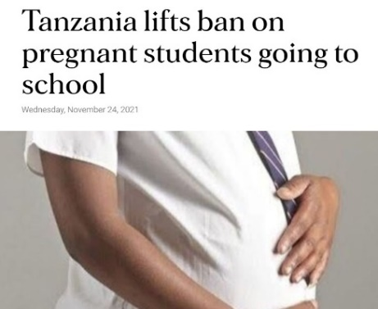
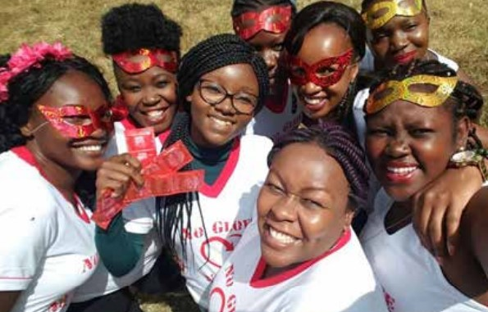
Elementos centrais de uma abordagem transformadora de género
1. Competências, agência e liderança de raparigas adolescentes
2. Ambiente propício, mobilização familiar e comunitária
3. Abordar as masculinidades e envolver os homens e os rapazes
5. Mudanças políticas e estruturais, e parcerias institucionais (incl. leis e políticas)
6. É transversal e precisa de ser integrada em todo o trabalho transformador de género - normas e desigualdades de género
Serviços e colaboração multi-sectorial
Fonte: Nota Técnica sobre ATG no Programa Global para Por termo ao Casamento Infantil, UNFPA, UNICEF e UN Women
Notes:
Jacky
Elementos centrais de uma abordagem transformadora de género?
O Programa Global para Acabar com o Casamento Infantil Nota Técnica sobre Abordagens Transformadoras de Género descreve 6 elementos centrais de uma abordagem transformadora de género - ou, se preferir um jargão livre, formas de desenraizar uma árvore
Estes são da esquerda para a direita e de cima para baixo
Elemento central 1: Competências, Agenciamento e Liderança das Raparigas Adolescentes
Elemento central 2: Ambiente propício, Mobilização familiar e comunitária
Elemento central 3: Abordar as Masculinidades e Envolver os Homens e Rapazes
Elemento central 4: Serviços e colaboração multi-sectorial
Elemento principal 5: Mudança Política e Estrutural e Parcerias Institucionais , incluindo leis e políticas
O Elemento Principal 6 é o corte transversal e precisa de ser integrado em todo o trabalho transformador de género, nomeadamente Normas e Desigualdades de Género

Slide 9
A consequência de não adoptar uma abordagem transformadora de género
Alguns membros conseguiram salvar raparigas de casamentos forçados e estas raparigas estão agora dependentes de nós. Este é um grande problema para nós e para as nossas respectivas instituições. De que serve resgatar raparigas do casamento se não formos capazes de as apoiar depois - para regressar à escola ou aprender uma habilidade?
As raparigas são incapazes de realizar o seu potencial
Os ganhos realizados são concessões e não direitos
As alternativas não são criadas
As raparigas instruídas são noivas de maior valor
Aumento do risco de retrocesso
Conduzir a prática na clandestinidade, aumentando a vulnerabilidade das raparigas
Notes:
Jacky
As consequências de não adoptar uma abordagem transformadora de género

Slide 10
As uniões prematuras em África: a escala e o Apelo à Acção
Notes:
PAZ - por favor, faça um máximo de 5 slides
Seguem-se alguns slides da análise de evidências da Nigéria.
Não recomendo a utilização dos slides, mas talvez queira retirar os dados. É consigo!

Slide 11
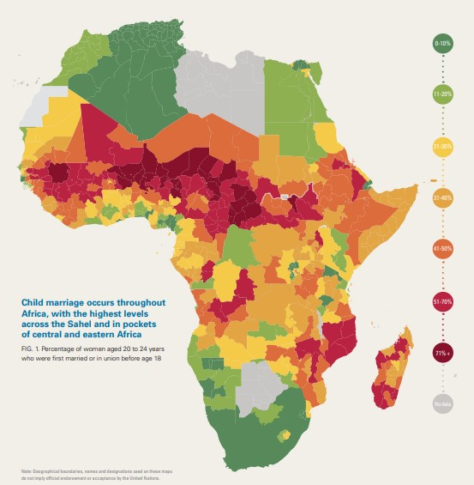
Prevalência das UP: África
Globalmente 19% das raparigas casam antes dos 18 anos de idade.
 | 2021 | 2018
África Subsaariana | 35% | 38%
África Oriental e Austral | 32% | 35%
África Ocidental e Central | 37% | 41%
Todos os países que não estão sombreados de verde têm uma prevalência de UP acima da média global.
Notes:
Paz
O mapa é do relatório da UNICEF de 2022 "Towards Ending Harmful Practices in Africa": Uma visão estatística do casamento infantil e da mutilação genital feminina
Os países sombreados de verde escuro têm prevalência de CI abaixo de 10% e o vermelho mais profundo acima de 71%.
Verde mais claro 11-20%, amarelo mais claro 21-30%, laranja mais claro 31-40%, laranja 41-50%, vermelho 51-70% e o vermelho mais profundo acima de 71%.
Todos os países que não estão sombreados a verde têm uma prevalência de CI acima da média global de 19%.
A Africa é o lar de cerca de 130 milhões de crianças noivas com enormes variações na prevalência em todo o continente por região, país ou mesmo comunidade de que uma rapariga é membro.
Houve progressos, ou seja, olhando para a Tabela vemos 35% na África Subsariana a descer 3 pontos percentuais dos 38% em 2018.

Slide 12
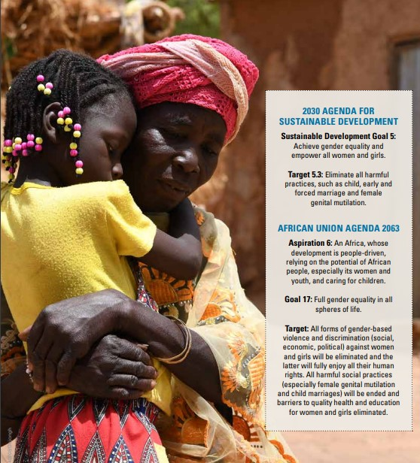

O que é necessário para acelerar o progresso
Foco nas causas profundas da prática, incluindo normas sociais, estruturas patriarcais e discriminação baseada na idade
Investimento governamental em leis, políticas e sistemas que respondam às questões de género ou que transformem o género
Uma abordagem abrangente, baseada nos direitos
Notes:
Paz
Imagem: Rumo ao fim das Práticas Nocivas em África: A statistical overview of child marriage and female genital mutilation, UNICEF, Nova Iorque, 2022.
https://data.unicef.org/resources/harmful-practices-in-africa/
Agenda da União Africana 2063 Aspiration 6: Uma África, cujo desenvolvimento é impulsionado pelas pessoas, confiando no potencial do povo africano, especialmente das suas mulheres e jovens, e cuidando das crianças.
Em 2014, a União Africana (UA) lançou uma campanha para acabar com o casamento infantil em África "para acelerar o fim do casamento infantil em África
Mais de 40 países em todo o mundo têm ou estão a desenvolver planos de acção nacionais com custos elevados para acabar com o casamento infantil.
Acelerar o progresso em direcção ao FCI em África implica; Concentrar-se nas causas profundas da prática, incluindo normas sociais, estruturas patriarcais e discriminação baseada na idade
Leis, políticas e sistemas que respondam às questões de género ou que transforme o género: precisamos de intervenções multi-sectoriais a todos os níveis; recursos adequados; investimento em protecção social que responda às questões de género com melhor acesso a uma educação de qualidade, prestação de serviços de saúde sexual e reprodutiva favoráveis aos adolescentes, e medidas de protecção que previnam e respondam à violência contra as crianças, especialmente as raparigas.
Foco no agnciamento e autonomia das raparigas: investimento em 12 anos de educação de qualidade; CSE; competências para a vida, incluindo literacia jurídica e informação e serviços relacionados com os serviços de SRHR
Promoção de normas e comportamentos sociais positivos que respeitem e apoiem a igualdade de direitos, voz e escolha das raparigas: envolvimento com homens e rapazes, líderes tradicionais e religiosos, meios de comunicação progressistas e provas e aprendizagem que demonstrem que as intervenções lideradas pela comunidade requerem uma abordagem sistemática centrada na mudança de normas, muito para além da sensibilização
Serviços amigos dos adolescentes, incluindo em situações de crise
Criar alternativas económicas ao casamento infantil: A pobreza é uma causa fundamental do CI.
Uma abordagem sistémica que se baseia em direitos

Slide 13
Progressos acelerados através de práticas transformadoras de género na Tanzânia, Uganda e Quênia
Pôr em prática os princípios transformadores de género
Abordagem do ecossistema
Abordagem baseada nos direitos
Abordagem centrada nas raparigas
Envolvimento com líderes religiosos e culturais
Advocacia colectiva para a mudança de políticas
Envolvimento dos Jovens
Envolvimento da Media
Os Seis Elementos Fundamentais de uma Abordagem Transformadora de Género
Notes:
Paz
A abordagem aceleradora do FCI
A Abordagem Aceleradora visa desbloquear o potencial de uma vasta gama de parceiros, encorajando-os a aumentar os esforços e a colaboração para o FCI. Começou a testar a hipótese de que o fim do casamento infantil é possível a uma escala actualmente inimaginável quando todos os actores relevantes que abordam o casamento infantil no Uganda se alinham entre si; e cada actor individualmente intensifica e acelera os seus esforços.
A abordagem emblemática testemunhou o impacto e catalisou a programação do ATG;
É uma abordagem multissectorial à agência do Centro da rapariga e voz na programação do FCI.
Dando uma visão alargada da abordagem dos ecossistemas para uma mudança acelerada na programação transformadora do género.
Alguns dos temas utilizados para o impacto na ATG incluíram;
Abordagem dos Campeões: Líderes tradicionais e religiosos identificados (detentores de normas sociais), e formados para falar contra as normas e práticas retrógradas que colocam raparigas e mulheres jovens na periferia da liderança e da tomada de decisões. Os líderes tradicionais têm uma melhor compreensão das causas e consequências do CI, e são capazes de informar as suas estruturas. (comunidade de Kuria no Quénia e no Uganda Ocidental).
Governo: Os membros da GNB fizeram lobby colectivo para a renovação da segunda estratégia nacional sobre o FCI. A estratégia dá prioridade a algumas das intervenções do ATG que protegem raparigas e mulheres jovens de gravidezes precoces e casamento infantil.
Activista juvenil: Mulheres jovens formadas na implementação do kit de Ferramenta da GNB de engajamento dos Jovens nos discursos que visam o FCI Fazer a formação em cascata para as suas áreas de residência. Construir um quadro de jovens activistas transformadores contra o CI nas suas comunidades.
Para melhorar a abordagem, os meios de comunicação social também estão envolvidos na escolha de casos de casamento infantil e ampliar as evidências sobre o desafio do FMI, que está a ser utilizado como prova para induzir a acção governamental. Com base em factos e números apresentados, a abordagem aceleradora gerou briefs políticos para lobbying com base em evidências para as partes interessadas relevantes, devido à elaboração de políticas e mandatos de apropriação orçamental.
Mensagens-chave para acelerar os progressos - encerramento
Progresso:
África é o lar de cerca de 130 milhões de crianças noivas com enormes variações na prevalência em todo o continente por região, país ou mesmo comunidade.
Tem havido progressos no FCI entre regiões de África, embora haja variações entre países e dentro de cada país.
O CI da África Subsaariana situa-se em 35%(2022, em comparação com 38% em 2018 (um declínio de 3%).
África Oriental e Austral (32 e 35% 2022 e 2018 respectivamente) , África Ocidental e Austral (37% e 41%)
Países de Progresso Significativo:
1.Uganda(34% em 2016, 40% em 2011, 54% em 1995)
2. Etiópia (40% em 2016, 49% em 2005)
3. Serra Leoa(30% em 2017, 39% em 2013,48% em 2008)
Países com poucos progressos;
1. Níger(76% em 2012, 75% em 2006),
2. Chade (72% em 2004,72% em 1997)
Para acelerar o progresso para acabar com o casamento infantil em África, é necessário que as abordagens sejam sensíveis ao contexto e informadas por uma compreensão da interseccionalidade que reconheça a diversidade da experiência vivida, que algumas raparigas estão em maior risco de CEFMU do que outras.

Slide 14
Fazer uma jornada transformadora de género
Reforço das competências, conhecimento e liderança transformadores de género
Notes:
Mercy
Fazer uma jornada transformadora de género: Reforçar as competências transformadoras de género, o conhecimento e a liderança
Antes de passarmos a palvra aos nossos três membros do painel, um breve historial daquilo a que chamamos uma "jornada transformadora de género".
Esperamos publicar antes do Natal um Guia de facilitação passo a passo para qualquer grupo de organizações da sociedade civil que trabalhem para acabar com o casamento infantil e promover os direitos das raparigas
A parte inicial desta jornada foi o alinhamento entre a missão e a visão do Programa Global UNFPA-UNICEF para Acabar com o Casamento Infantil, a Iniciativa da ONU/UE para eliminar todas as formas de VAWG e o compromisso da parceria global "Girls Not Brides" para construir uma acção da sociedade civil para acabar com o casamento Infantil.
Os viajantes nesta jornada transformadora de género incluem membros da Parceria Nacional da GNB em Moçambique - CECAP - com um papel chave desempenhado pelo membro NP AMODEFA - membros da Coligação Nacional de OSC na Nigéria - com um papel chave desempenhado pelo CYPF como principal OSC nomeada para esta colaboração.
Sede da UNICEF, WACA e escritórios regionais e nacionais da ESA, além de representantes governamentais
E uma menção especial ao papel desempenhado pelos 6 Defensores do Género que facilitaram ou apoiaram muitos dos workshops, e continuam a apoiar a aplicação ou promoção da aprendizagem apoiando os membros das OSC através de acções de sensibilização
A jornada transformadora de género da GNB é uma adaptação e extensão da Ferramenta Aceleradora Transformadora de Género da UNICEF, que implementaram em fase piloto em países africanos e asiáticos com pessoal de GP do UNFPA e da UNICEF.
A mudança desejada através do investimento nesta e em fases futuras da jornada transformadora de género é reconhecer o poder da acção colectiva e o papel único que a sociedade civil pode desempenhar na construção da massa crítica e da consciência necessária desde o nível individual até ao institucional para permitir às raparigas realizar o seu potencial e exercer a sua voz e escolha.

Slide 15
Chamada de 90-120 minutos
Passos duma jornada transformadora de género
1. Reunião de início
Workshop de dois dias
8. Próximas etapas das ATG
2. Autoavaliação da Coligação
7. Implementação do Piloto do ATG
Semana Intensiva ATG
de Três Dias
3. Sessão Técnica & Classificação dos Elementos Centrais (Dia 1
6. Workshop do Roteiro ATG
4. Verificações Abran-gentes das ATG Colectivas (Dia 2)
Workshop de dois dias
5. Roteiro ATG Colectivo (Dia 3
Notes:
Mercy
Passos de uma jornada transformadora de género
Só para repetir, as ferramentas, slides, recursos, agendas, exemplos e passos serão disponibilizados no Guia de Facilitação de OSC a ser publicado e promovido no website da GNB, em inglês, português e francês.
O Guia de Facilitação apoia a reflexão crítica baseada em workshops e o planeamento de acções para acabar com o casamento infantil como um colectivo de OSC que é informado por evidências externas e pela experiência e perspectivas dos membros de OSC e daqueles mais afectados pelo casamento infantil
No slide vemos os 7 degraus que marcam a jornada transformadora de género durante um período de 12-14 meses
Em resumo:
Passo 1: Reunião de início, estabelecer a bússola, acordar quem faz o quê
Passo 2: Auto-avaliação organizativa, um workshop de 1 ou 2 dias
Passos 3,4 e 5 - Os 3 dias da Semana Intensiva ATG de workshops com todos os membros
Etapa 6 - Finalização do roteiro da ATG e pilotos do ATG, pode ser um workshop de 2 dias.
Etapa 7 - Implementação das acções e actividades definidas no Roteiro ATG.
Etapa 8 - Planificação das próximas etapas da Jornada ATG, uma vez que as necessidades de avaliação/aprendizagem da capacidade terão surgido ao longo do caminho e a construção de competências e liderança transformadoras de género é um processo a longo prazo que requer investimento a longo prazo.

Slide 16
Atravessar o Continuum de Integração de Género para acelerar o progresso para acabar com as uniões prematuras
Desigual em relação ao género: Perpetua as desigualdades de género
Cego para o género: Ignora as normas, a discriminação y as desigualdades de género
Consciente de género: Reconhece mais não aborda as desigualdades de género
Sensível ao género: Reconhece e considera as necessidades específicas das mulheres y dos homens
Transformador de género: Aborda as causas profundas das desigualdades baseadas no género e se empenha para transformar papeis de género y relações de poder nocivos’
Progressos acelerados nas uniões prematuras
Notes:
Mercy
Atravessar o Continuum de Integração de Género para acelerar o progresso para acabar com o casamento infantil
Subjacente à jornada transformadora de género está a Integração do Género - por vezes chamada Equidade - Continuum.
Isto é familiar, estou certo que para muitos de vós
O processo de integração do género significa reflectir criticamente sobre o impacto das normas, papéis e dinâmicas de género, incluindo relações de poder desiguais, e identificar como transformá-las e superá-las para as mulheres, raparigas e minorias de género exercerem os seus direitos e poder iguais, incluindo se pretendem, quando e com quem casar.
Numa extremidade (esquerda) do Continuum o género não é abordado, ou as normas e papéis de género são explorados, o que perpetua a desigualdade de género e, pior ainda, pode ser prejudicial. Passar à direita do Continuum para a direita, passando pela consciência de Género e pela sensibilidade ao Género em relação à transformação do Género, demonstra um empenho activo em abordar as causas profundas da desigualdade de género que, por sua vez, se acredita que conduzirá a uma mudança na vida das raparigas.
O progresso - por vezes chamado mover a agulha - ao longo do contínuo de integração do género é o único caminho para acelerar o progresso para acabar com o casamento infantil em escala, de forma segura e sustentável

Slide 17
Classificação do elemento central da ATG 1
Classificação do elemento central da ATG 1: Avançando los direitos, agência e liderança das raparigas: Como avaliaria a sua ação colectiva?
Como avaliaria a sua ação colectiva?
Cego para o género
0%
Consciente de género
17%
Sensível ao género
58%
Transformador de género
25%
Notes:
Mercy
Classificação do elemento central 1 da ATG (Dia 1 da semana intensiva da ATG)
A abordagem e o trabalho do colectivo no que respeita ao avanço dos direitos das raparigas, agenciamento e liderança no Dia 1 desta Semana Intensiva ATG foram classificados como predominantemente de género, respondendo a 58%.
Interessante notar a gama de pontuações - desde a consciência do género até à transformação do género e à utilização do espaço para explorar as possíveis razões para tal
Voltar ao slide anterior para dar uma olhada rápida no Dia 2 da Semana Intensiva de ATG

Slide 18
Principais Conclusões
Há diferentes formas de manifestação do casamento infantil, algumas são mais visíveis do que outras, bem como diferentes causas entre regiões.
Utilização de conhecimentos especializados no âmbito da coligação, tais como conhecimentos especializados sobre o trabalho em masculinidades e o trabalho com homens e rapazes, envolvimento de jovens e defesa do orçamento
Maior enfoque na qualidade e relevância da educação, voltando a atenção para a qualidade da educação (e não apenas para o aumento do acesso), o seu potencial para transformar as normas discriminatórias, fornecer CSE, preparar para o emprego
Notes:
Mercy
Alterações observadas
Para além dos dados disponíveis dos inquéritos aos participantes realizados no Dia 1 e no Dia 3 da semana intensiva de ATG, estão aqui inclusas algumas das mudanças observadas ou auto-relatadas que estão a emergir e que sugerem o progresso desejado através do continuum de integração do género
(1) Há diferentes formas de manifestação do casamento infantil, algumas são mais visíveis do que outras". Sugere uma crescente abertura para abordar alguns dos mais poderosos e invisíveis causas do casamento infantil, tais como a ligação entre a honra familiar e a sexualidade das raparigas. O envolvimento com a complexidade e com os tabus é essencial para as abordagens transformadoras de género
(2) Seria bom documentar os diferentes factores nas regiões: um reconhecimento ainda mais forte da importância de abordagens informadas com base em evidências que são sensíveis ao contexto
(3) Fazer mais especialização dentro da coligação: grande apetite por fazer melhor uso da especialização dentro dos seus próprios membros (isto foi verdade para o trabalho sobre masculinidades e trabalho com os homens e rapazes, envolvimento de jovens e também defesa do orçamento).
(4) Um maior enfoque na qualidade e relevância da educação. Já muito se fez para aumentar a procura de educação e o apoio dos pais e dos líderes comunitários e religiosos à educação das raparigas. Atenção à qualidade da educação, ao seu potencial para transformar normas discriminatórias, fornecer CSE, preparar para o emprego
(5) Para além do "envolvimento com" líderes religiosos e tradicionais: ecoa a aprendizagem do programa Global, da necessidade de fazer mais do que se envolver, de olhar para as mensagens, de como se envolver. A voz, a escolha e o agenciamento das raparigas

Slide 19
Membros da GNB no painel de hoje
Notes:
Mercy
Apresentamos os nossos Panelistas de OSC da Nigéria e de Moçambique
É com prazer que, num momento, entrego ao nosso painel os viajantes que têm viajado nesta jornada transformadora de género durante a maior parte de 2022
Vêm da Nigéria e de Moçambique
Assim, uma rápida recapitulação da situação do casamento infantil nos seus países

Slide 20

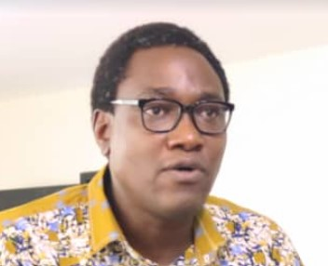

Defensora de Género - Nigéria e socorrista à violência sexual e baseada no género com Inicitiva de Acesso à Saúde Equitativa
Mwema Uaciquete
Kola Olatosimi
Dorinda Odonghanro
Advogada de Género Moçambique e Assessora de Mudança de Comportamento com Pathfinder Int'l.
Co-presidente da Coligação Nacional de OSC sobre o fim do casamento infantil na Nigéria e Coordenador Nacional e oficial sénior do programa na Fundação de Protecção da Criança e do Jovem
Notes:
Mercy
Necessidade de rever as biografias que escrevi
prevalência do casamento infantil 43% (Nigéria)
Prevalência do casamento infantil 53% Moçambique
Uma característica a destacar é que 39% das raparigas estão em uniões informais em Mocambique, em comparação com apenas 2% na Nigéria
Das raparigas casadas ou em união antes dos 18 anos 91% estão fora da escola em Moçambique e um monumental 97% na Nigéria, que tem o maior número de crianças fora da escola do mundo
.
Obrigado por se juntar a nós hoje e por ter tido tempo para partilhar com colegas e defensores e profissionais do casamento infantil o que significa para si "acção colectiva transformadora de género", e com 5 minutos cada (!) um realce a partir do seu papel e perspectiva durante esta jornada transformadora de género.
Primeiro, Mwema (A MWEMA NÃO PARTILHOU UM DRAFT DE NOTAS DO SEU DISCURSO, PELO QUE, SERA NECESSARIO PROCEDER A REVISÃO)
Mwema há anos que tem sido activa nos espaços feministas e nas redes da sociedade civil, defendendo os direitos das raparigas a terem escolha sobre o casamento, sobre os seus corpos e escolhas reprodutivas e a terem igualdade de oportunidades na escola e fora dela.
Como defensora do género nesta jornada transformadora de género e membro da Equipa de Facilitação
Poderia partilhar um ou dois exemplos das actividades, discussões, ferramentas da Semana Intensiva de seminários da ATG em Agosto para apoiar a reflexão crítica e o planeamento de acções para acelerar o progresso nas uniões prematuras e no casamento infantil e outros resultados em matéria de igualdade de género
Ou, Escolha (2 ou 3) das actividades IW para destacar como construíram as competências, perspectiva e compromisso necessários aos participantes para reforçar a sua prática transformativa de género.
O CECAP como principal parceiro da sociedade civil a trabalhar para acabar com as uniões e casamentos prematuros em Moçambique historicamente e actualmente tem um foco significativo na sensibilização para apoiar a implementação da lei de 2019 que visa proibir, prevenir, mitigar e penalizar as uniões ou casamentos prematuros (casamento infantil), bem como estabelecer mecanismos para proteger as crianças nessas uniões.
Diria que esta jornada transformadora de género tem oferecido matéria de reflexão para o CECAP em termos de onde centrar a sua defesa colectiva e mobilização social? E, em caso afirmativo, de que forma?
Ou, em (duas) frases, como resumiria a contribuição que esta jornada transformadora de género começou a dar ao CECAP? Nas suas próprias palavras, para comunicar quais são os ingredientes-chave da acção colectiva transformadora de género
Kola
Kola, como Co-presidente do Comité de Direcção da Coligação Nacional e líder designado da OSC para esta colaboração, tem feito parte da jornada transformadora do género desde o primeiro dia! Apoiando o planeamento, adaptação e facilitação das sessões de workshop, e apoiando o desenvolvimento dos roteiros e pilotos das ATG que estão quase na fase de implementação.
P1 Partilhe connosco o que a Coligação nacional aprendeu sobre a sua prática e comportamentos transformadores de género.
P2 De que forma é a jornada transformadora de género que permite à Coligação optimizar a sua defesa colectiva e acção para criar o ambiente favorável às raparigas em toda a sua diversidade para exercerem voz e escolha, incluindo se pretendem, quando e com quem casar?
Algo que gostaria de acrescentar que fosse útil aos seus pares de parceria global?
Dorinda
Dorinda, tal como Mwema, apresentou-se para ser uma advogada de Género nesta jornada.
P1 O que a atraiu para a posição de Advogada de Género? E talvez acompanhar com o que tem sido a sua chave sobre o que significa a transformação de género, porque é importante e o que significa para o trabalho que faz?
P2 E olhando para o futuro brilhante que muitas vezes descreve, quais são para si as prioridades para a coligação nacional? E o que é que mudou para si?

Slide 21
P & R
Notes:
Lara

Slide 22
Links para os recursos principais
Nota Técnica sobre Abordagens Transformadoras de Género(2020) UNFPA/UNICEF e UN Women
Aqui
Aceleradora Transformadora do Género (2021) UNFPA/UNICEF
Aqui
Educação transformadora de género. Reimaginando a educação para um mundo mais justo e inclusivo(2021) Plan International
Aqui
Pôr fim do casamento infantil, precoce e forçado é crucial para a igualdade de género (2020) Girls Not Brides
Aqui
Lutar contra o tabu: programas de sexualidade e de transformação de género para acabar com os casamentos e uniões infantis, precoces e forçados (2019) The Child, Early & Forced Marriage & Unions and Sexuality Working Group
Aqui
Normas de Transcendência: Abordagens Transformadoras de Género em Espaços Seguros para Mulheres e Raparigas em Ambientes Humanitários (2021) UNFPA
Aqui
Melhoria dos Programas de Normas Sociais: Um Convite para Repensar a "Escalada" de uma Perspectiva Feminista (2021) CUSP
Aqui
Gender-Transformative Budgeting: A Guide for Pan-African Parliamentarians (2019) FEMNET
Aqui
Notes:
Lara

Slide 23
MUITO OBRIGADO!

